Slide 1

PowerBlogg – Ny oppdragsavtale
Advokatfirmaet Strandenæs AS
Bodø, 25. oktober 2021
Advokat Harald F. Strandenæs

Slide 2
Har du spørsmål?
E-post: harald@strandenas.no
E-post: jennie@strandenas.no

Slide 3
Oppdragsspesifikasjonen
Mer fokus på hvem som eier lisens

Slide 4
Oversikt over endrede og nye punkter - Oppdragsspesifikasjon
Punkt 3: Datafangst og systembeskrivelse
  Hvem er lisenshaver?
  Hvem skal faktureres for bruk av systemet?
  Hvem skal være systemadministrator?
  Hvem har ansvar for regnskapssystemet?
Punkt 5: Fullmakt ved remittering

Slide 5
Regnskapsfører som lisenshaver
«Regnskapet føres i regnskapssystemet {AccountingSystem} («Regnskapssystemet»). Brukertilgang er bestilt og betales av Regnskapsforetaket. Regnskapsforetaket er overfor leverandør av Regnskapssystemet («Systemleverandør») lisenshaver med de rettigheter og plikter som følger av lisensavtalen mellom dem.
Regnskapsforetaket gir Kunden en begrenset bruksrett for aksessering og bruk av Regnskapssystemet. Kunden har kun tilgang til de deler av Regnskapssystemet som er nødvendig i henhold til Oppdragsavtalen. Regnskapsforetaket er ikke ansvarlig for tillegg, endringer eller slettinger i bokførte opplysninger, dokumentasjon med videre som utføres av Kunden innenfor de avtalte tilganger.
Regnskapsforetaket har valgt å la Systemleverandøren fakturere Kunden direkte for bruk av Regnskapssystemet. Dette endrer ikke de rettigheter og brukertilganger Regnskapsforetaket har etter denne Oppdragsspesifikasjon og Standard oppdragsvilkår.»

Slide 6
Kunden som lisenshaver
«Regnskapet føres i regnskapssystemet {AccountingSystem} («Regnskapssystemet»). Brukertilgang er bestilt og betales av Kunden. Regnskapsforetaket skal sikres de tilganger og rettigheter som er nødvendig for å utføre oppdraget i henhold til Oppdragsavtalen. Regnskapsforetaket er ikke ansvarlig for eventuelle tillegg, endringer eller slettinger som gjennomføres av Kunden.
Kunden har valgt å la Systemleverandøren fakturere Regnskapsforetaket for bruk av Regnskapssystemet. Disse kostnader vil viderefaktureres Kunden. Dette endrer ikke de rettigheter og brukertilganger Kunden har etter denne Oppdragsspesifikasjon og Standard oppdragsvilkår.
Selv om Kunden er lisenshaver, gir Kunden med dette Regnskapsforetaket rollen som systemadministrator i Regnskapssystemet. Denne fullmakt kan når som helst kalles tilbake.»

Slide 7
Kunden har ansvar for lagring av eget regnskap
«Lagring» er to forskjellige ting
  Regnskapsdokumentasjon
  Oppdragsdokumentasjon
Både Oppdragsdokumentasjon og regnskapsdokumentasjon i PO Quality ligger lagret så lenge kundeforholdet er aktivt
  Ved opphør: Løsningen for å ta ut oppdragsdokumentasjon er under arbeid
Lagring av Regnskapsdokumentasjonen etter kundeforholds perioden må avtales særskilt dersom byrået påtar seg en slik plikt

Slide 8
«Lagring» er to forskjellige ting
Regnskapsdokumentasjon
  Pliktig dokument asjon
Oppdragsdokumentasjon
  Kundemappe

Slide 9
Regnskapsfører som lisenshaver – Ansvar for regnskapssystemet
«Regnskapssystemet er en tredjepartsleveranse. Ved eventuell svikt i leveransen av Regnskapssystemet kan det ikke rettes krav mot Regnskapsforetaket i større utstrekning enn Regnskapsforetaket kan rette krav mot Systemleverandøren. Ved signering av Oppdragsavtalen plikter Kunden å ha gjort seg kjent med Systemleverandørens tjenestevilkår.
Supporthenvendelser av teknisk karakter skal rettes til Regnskapsforetaket.»

Slide 10
Kunden som lisenshaver – Ansvar for regnskapssystemet
«{AccountingSystem} leveres av Systemleverandøren. Tjenestevilkårene for Systemleverandøren er bindende for Kunden, herunder bestemmelser om funksjonalitet, oppdateringer, vedlikehold av Regnskapssystemet, Kundens ansvar for sikkerhet og bruk, brukerrestriksjoner, reklamasjonsfrister og Systemleverandørens ansvar for {AccountingSystem}.
Ved signering på Oppdragsavtalen bekrefter Kunden å ha gjort seg kjent med Systemleverandørens tjenestevilkår.»

Slide 11
Punkt 5 – Fullmakt ved remittering. Ny presisering om betaling av egne fakturaer
«Regnskapsforetaket har tilgang og fullmakt til å autorisere godkjente utbetalinger i nettbank eller i Regnskapssystemet. Dette inkluderer også utbetalinger (fakturaer) til Regnskapsforetaket som ikke er skriftlig bestridt før forfall, jf. Standard oppdragsvilkår punkt 8.2.»

Slide 12
Punkt 5 – Ny presisering der remittering ikke er en del av oppdraget
«Regnskapsforetaket har ikke tilgang og fullmakt til å autorisere utbetalinger, og har derfor ikke oppgaven med å autorisere utbetalinger i nettbank eller Regnskapssystemet.»

Slide 13
Standard oppdragsvilkår
Forenklinger og tilføyelser

Slide 14
Oversikt over endrede og nye punkter – Standard oppdragsvilkår
Nytt punkt 1.1 (2) om kundetiltak iht. hvitvaskingsloven
Revidert databehandleravtale i punkt 5
To nye hevingsgrunner i punkt 8.3 (2)
Revidert klausul om stansings – og tilbakeholdsrett i punkt 8.5
Revidert klausul om utlevering av regnskapsmateriale ved avtalens opphør i punkt 9.3
Nytt punkt 10 om bristende forutsetninger

Slide 15
Punkt 1.1 (2) – Avtaleverket mellom Partene
«Oppdraget forutsetter at Regnskapsforetaket får gjennomført nødvendige kundetiltak i henhold til Lov om tiltak mot hvitvasking og terrorfinansiering (hvitvaskingsloven) før oppdraget påbegynnes. Oppdraget forutsetter videre at Kunden lojalt besvarer de spørsmål som Regnskapsforetaket måtte ha i forbindelse med gjennomføring av kundetiltak, og om nødvendig fremskaffer dokumentasjon som kan verifisere Kundens opplysninger. Dersom Regnskapsforetaket finner ikke å kunne gjennomføre lovpålagte kundetiltak, skal Kunden varsles.»

Slide 16
Punkt 8.3 (2) – Heving
«Kunden anses vesentlig å ha misligholdt Oppdragsavtalen dersom:
Regnskapsforetaket ikke gis mulighet til å utføre sitt oppdrag på en forsvarlig måte, ved at Regnskapsforetaket ikke får nødvendig dokumentasjon, eller kommunikasjonen mellom Partene sviker i form eller innhold;
Kunden innretter seg slik at det ikke lenger lar seg gjennomføre lovpålagte kundetiltak iht. hvitvaskingsloven, eller resultatet av de gjennomførte kundetiltak ikke gir en adekvat eller tilfredsstillende konklusjon;
[…]»

Slide 17
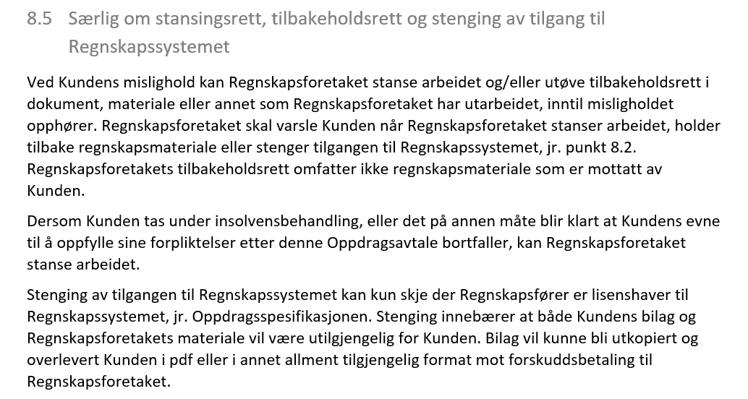
Punkt 8.5 – Stansnings –og tilbakeholdsrett

Slide 18
Punkt 8.5 – Stansnings –og tilbakeholdsrett
Reklamasjon
Antesipert mislighold

Slide 19
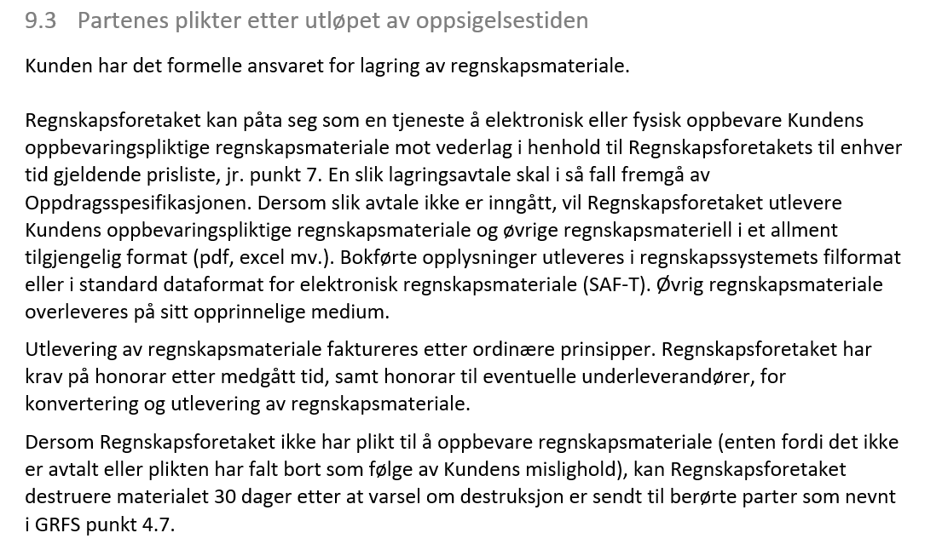
Punkt 9.3 – Utlevering av regnskapsmateriale
Oppbevaring velges på den enkelte oppgave

Slide 20
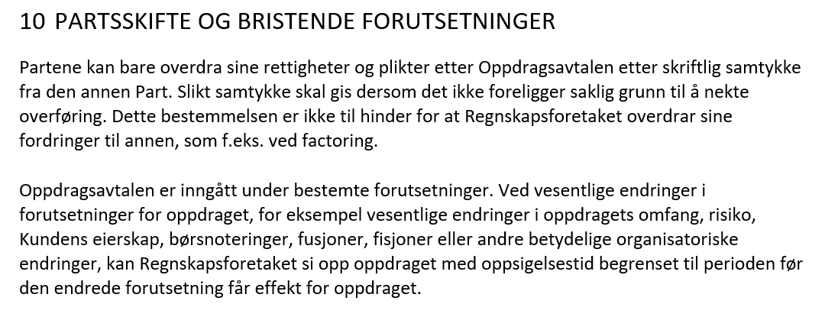
Punkt 10 – Partsskifte og bristende forutsetninger

Slide 21
Ny databehandleravtale
Kategorier av registrerte, typen personopplysninger som behandles og regnskapsforetakets underleverandører fremgår av bilag 1
  Ved behandling av personopplysninger utenfor EU/EØS må dette inntas uttrykkelig i bilaget
  OBS: I tillegg krav om et overføringsgrunnlag – nye SCC skal tas i bruk nå
Mer om personvernsikkerhet og partenes ansvar
Ny klausul om ansvar og erstatning
  Regress både ved erstatningskrav fra registrerte og ved ileggelse av overtredelsesgebyr

Slide 22
Bilag til Oppdragsavtale
Spesifikasjon til databehandleravtalen

Slide 23
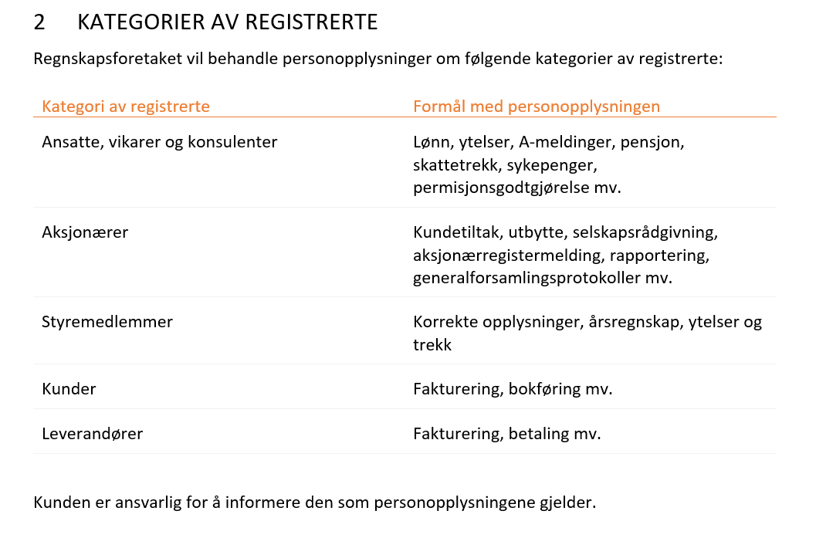

Slide 24
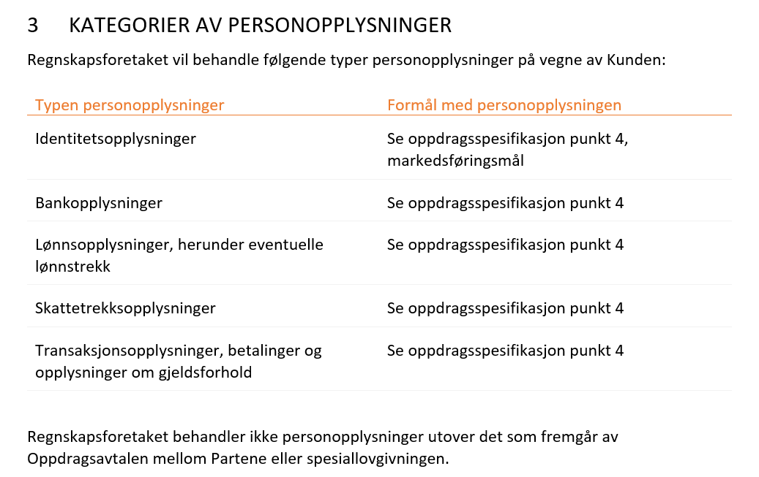

Slide 25
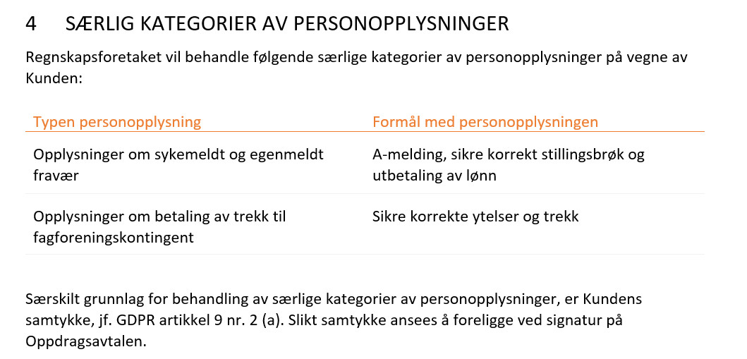

Slide 26
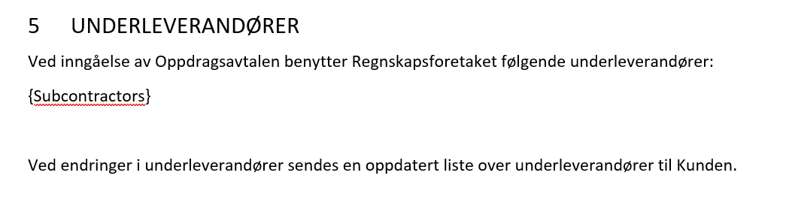
Varslingsrutinen bør tilpasses det enkelte regnskapsforetak

Slide 27
Takk for meg!
Web: www.strandenas.no
Følg oss på Facebook? Advokatfirmaet Strandenæs AS
LinkedIn: Advokatfirmaet Strandenæs AS
Meld deg på vårt nyhetsbrev på www.strandenas.no

